Slide 1


VIDEO BÀI GIẢNG TRỰC TUYẾN
MÔN: TẬP ĐỌC
LỚP 5
BÀI: ĐẤT CÀ MAU
Giáo viên : Trịnh Thị Thu Hạnh

Slide 2
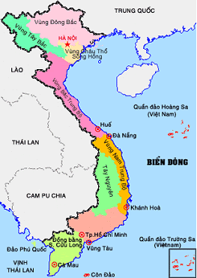

Cà Mau

Slide 3
S/90
Đất Cà Mau
Cà Mau là đất mưa dông. Vào tháng ba, tháng tư, sớm nắng chiều mưa. Đang nắng đó, mưa đổ ngay xuống đó. Mưa hối hả, không kịp chạy vào nhà. Mưa rất phũ, một hồi rồi tạnh hẳn. Trong mưa thường nổi cơn dông.
Cà Mau đất xốp. Mùa nắng, đất nẻ chân chim, nền nhà cũng rạn nứt. Trên cái đất phập phều và lắm gió, dông như thế, cây đứng lẻ khó mà chống nổi với những cơn thịnh nộ của trời. Cây bình bát, cây bần cũng phải quây quần thành chòm, thành rặng; rễ phải dài, phải cắm sâu vào trong lòng đất. Nhiều nhất là đước. Đước mọc san sát đến tận mũi đất cuối cùng, thẳng đuột như hằng hà sa số cây dù xanh cắm trên bãi. Nhà cửa dựng dọc theo những bờ kênh, dưới những hàng đước xanh rì. Nhà nọ sang nhà kia phải leo trên cầu bằng thân cây đước…
Sống trên cái đất mà ngày xưa, dưới sông “sấu cản mũi thuyền”, trên cạn “hổ rình xem hát” này, con người phải thông minh và giàu nghị lực. Họ thích kể, thích nghe những huyền thoại về người vật hổ, bắt cá sấu, bắt rắn hổ mây. Tinh thần thượng võ của cha ông được nung đúc và lưu truyền để khai phá giữ gìn mũi đất tận cùng này của Tổ quốc.
Theo MAI VĂN TẠO

Slide 4
Chia đoạn:
Đoạn 1: “Cà Mau … nổi cơn dông.”
Đoạn 2: “Cà Mau đất xốp … thân cây đước.”
Đoạn 3: Còn lại

Slide 5
Luyện đọc đúng
Đọc thầm toàn bài, thực hiện các yêu cầu sau:
- Tìm các từ khó đọc
- Từ ngữ cần giải nghĩa
- Cách ngắt câu dài
- Cách đọc đoạn

Slide 6
Đoạn 1:
Cà Mau là đất mưa dông. Vào tháng ba, tháng tư, sớm nắng chiều mưa. Đang nắng đó, mưa đổ ngay xuống đó. Mưa hối hả, không kịp chạy vào nhà. Mưa rất phũ, một hồi rồi tạnh hẳn. Trong mưa thường nổi cơn dông.

Slide 7


Giải nghĩa từ
Luyện đọc từ khó
nắng
Phũ (phũ phàng): dữ dội, thô bạo đến mức tàn nhẫn.

Slide 8
Đoạn 1:
Cà Mau là đất mưa dông. Vào tháng ba, tháng tư, sớm nắng chiều mưa. Đang nắng đó, mưa đổ ngay xuống đó. Mưa hối hả, không kịp chạy vào nhà. Mưa rất phũ, một hồi rồi tạnh hẳn. Trong mưa thường nổi cơn dông.

Slide 9
Đoạn 2:
Cà Mau đất xốp. Mùa nắng, đất nẻ chân chim, nền nhà cũng rạn nứt. Trên cái đất phập phều và lắm gió, dông như thế, cây đứng lẻ khó mà chống nổi với những cơn thịnh nộ của trời. Cây bình bát, cây bần cũng phải quây quần thành chòm, thành rặng; rễ phải dài, phải cắm sâu vào trong lòng đất. Nhiều nhất là đước. Đước mọc san sát đến tận mũi đất cuối cùng, thẳng đuột như hằng hà sa số cây dù xanh cắm trên bãi. Nhà cửa dựng dọc theo những bờ kênh, dưới những hàng đước xanh rì. Nhà nọ sang nhà kia phải leo trên cầu bằng thân cây đước…

Slide 10



Luyện đọc từ khó
Em thấy từ nào khó đọc?
Đất nẻ chân chim
rạn nứt
san sát
thẳng đuột

Slide 11
Trên cái đất phập phều và lắm gió, dông như thế, cây đứng lẻ khó mà chống nổi với những cơn thịnh nộ của trời.

Slide 13
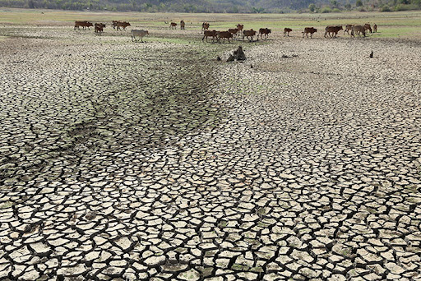
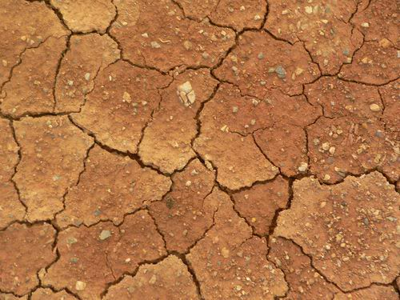

Slide 14
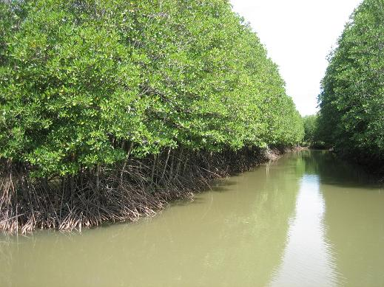
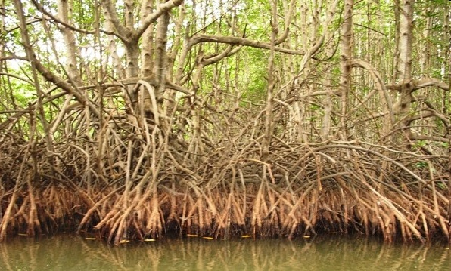
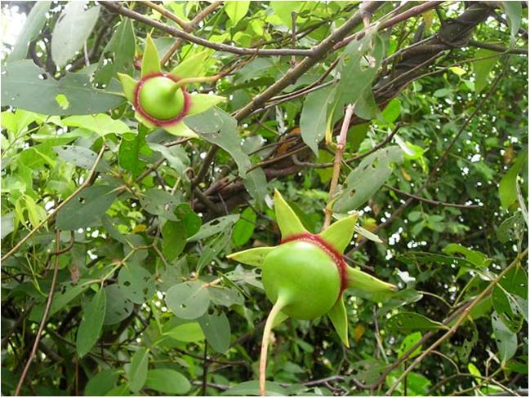
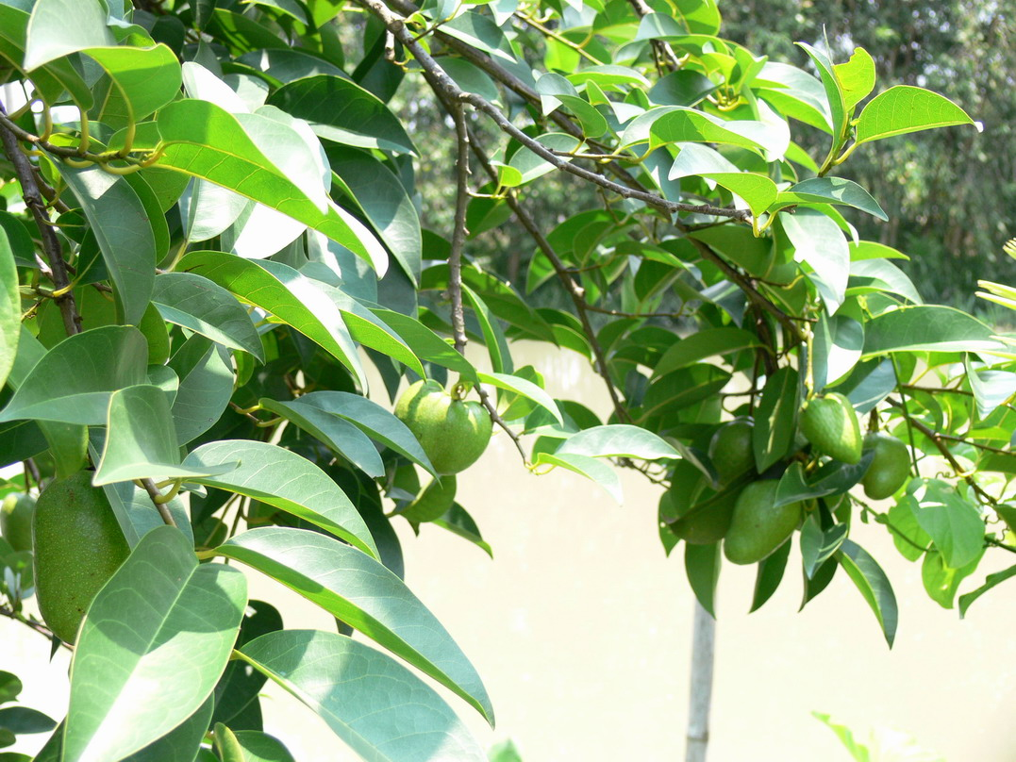
CÂY BÌNH BÁT
CÂY ĐƯỚC
CÂY BẦN
QUẢ BẦN

Slide 15


Giải nghĩa từ
Em có thấy từ nào khó hiểu không?
Phập phều: trôi nổi, phồng lên rồi lại xẹp xuống.
Hằng hà sa số: nhiều vô kể, đếm không xuể.
Cơn thịnh nộ: cơn giận dữ ghê gớm.

Slide 16
Đoạn 2:
Cà Mau đất xốp. Mùa nắng, đất nẻ chân chim, nền nhà cũng rạn nứt. Trên cái đất phập phều và lắm gió, dông như thế, cây đứng lẻ khó mà chống nổi với những cơn thịnh nộ của trời. Cây bình bát, cây bần cũng phải quây quần thành chòm, thành rặng; rễ phải dài, phải cắm sâu vào trong lòng đất. Nhiều nhất là đước. Đước mọc san sát đến tận mũi đất cuối cùng, thẳng đuột như hằng hà sa số cây dù xanh cắm trên bãi. Nhà cửa dựng dọc theo những bờ kênh, dưới những hàng đước xanh rì. Nhà nọ sang nhà kia phải leo trên cầu bằng thân cây đước…

Slide 17
Đoạn 3:
Sống trên cái đất mà ngày xưa, dưới sông “sấu cản mũi thuyền”, trên cạn “hổ rình xem hát” này, con người phải thông minh và giàu nghị lực. Họ thích kể, thích nghe những huyền thoại về người vật hổ, bắt cá sấu, bắt rắn hổ mây. Tinh thần thượng võ của cha ông được nung đúc và lưu truyền để khai phá giữ gìn mũi đất tận cùng này của Tổ quốc.

Slide 18
Luyện đọc từ khó
Em còn thấy từ nào khó đọc?
nung đúc
lưu truyền

Slide 19

Giải nghĩa từ
Em có thấy từ nào khó hiểu không?
Hổ rình xem hát: trên cạn lúc nào hổ cũng rình rập.
Sấu cản mũi thuyền: cá sấu rất nhiều dưới sông.

Slide 20
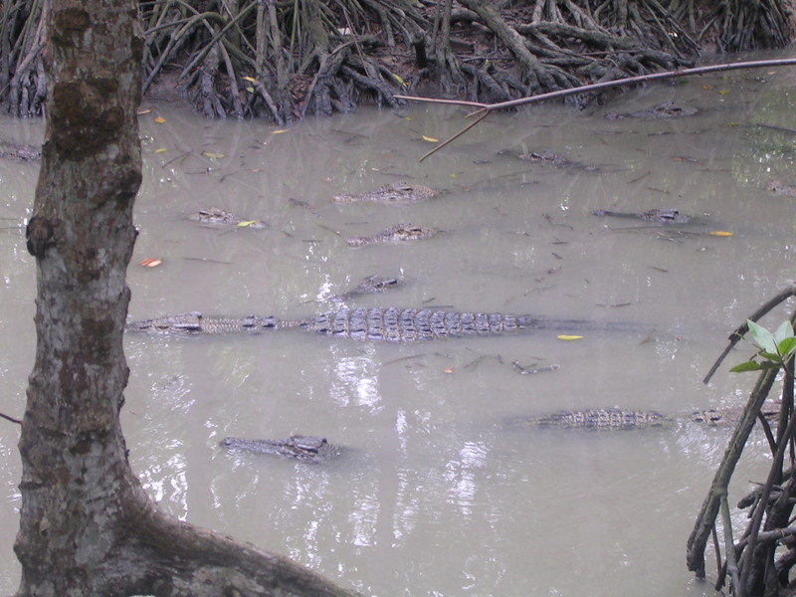
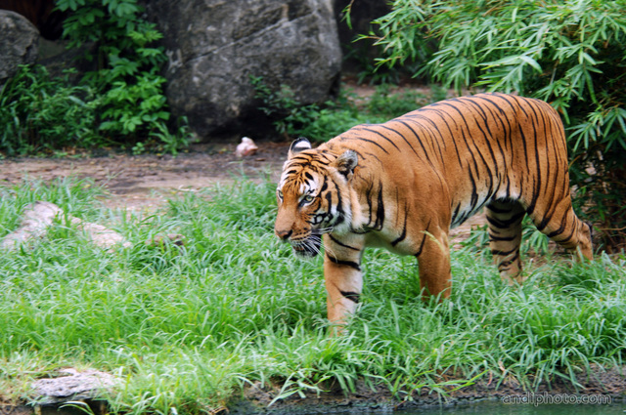
Thảo luận nhóm bàn:
(1 phút)
Em hiểu cụm từ: dưới sông “sấu cản mũi thuyền”, trên cạn “hổ rình xem hát” nghĩa là thế nào?
“ Sấu cản mũi thuyền”, cá sấu rất nhiều ở sông, “hổ rình xem hát” trên cạn, hổ lúc nào cũng rình rập. Nói như vậy để thấy được thiên nhiên ở đây rất khắc nghiệt.
Em hãy đặt tên cho đoạn 3.
Tính cách người Cà Mau.

Slide 21
Đoạn 3:
Sống trên cái đất mà ngày xưa, dưới sông “sấu cản mũi thuyền”, trên cạn “hổ rình xem hát” này, con người phải thông minh và giàu nghị lực. Họ thích kể, thích nghe những huyền thoại về người vật hổ, bắt cá sấu, bắt rắn hổ mây. Tinh thần thượng võ của cha ông được nung đúc và lưu truyền để khai phá giữ gìn mũi đất tận cùng này của Tổ quốc.

Slide 22
Đất Cà Mau
Cà Mau là đất mưa dông. Vào tháng ba, tháng tư, sớm nắng chiều mưa. Đang nắng đó, mưa đổ ngay xuống đó. Mưa hối hả, không kịp chạy vào nhà. Mưa rất phũ, một hồi rồi tạnh hẳn. Trong mưa thường nổi cơn dông.
Cà Mau đất xốp. Mùa nắng, đất nẻ chân chim, nền nhà cũng rạn nứt. Trên cái đất phập phều và lắm gió, dông như thế, cây đứng lẻ khó mà chống nổi với những cơn thịnh nộ của trời. Cây bình bát, cây bần cũng phải quây quần thành chòm, thành rặng; rễ phải dài, phải cắm sâu vào trong lòng đất. Nhiều nhất là đước. Đước mọc san sát đến tận mũi đất cuối cùng, thẳng đuột như hằng hà sa số cây dù xanh cắm trên bãi. Nhà cửa dựng dọc theo những bờ kênh, dưới những hàng đước xanh rì. Nhà nọ sang nhà kia phải leo trên cầu bằng thân cây đước…
Sống trên cái đất mà ngày xưa, dưới sông “sấu cản mũi thuyền”, trên cạn “hổ rình xem hát” này, con người phải thông minh và giàu nghị lực. Họ thích kể, thích nghe những huyền thoại về người vật hổ, bắt cá sấu, bắt rắn hổ mây. Tinh thần thượng võ của cha ông được nung đúc và lưu truyền để khai phá giữ gìn mũi đất tận cùng này của Tổ quốc.

Slide 23
Đất Cà Mau
Cà Mau là đất mưa dông. Vào tháng ba, tháng tư, sớm nắng chiều mưa. Đang nắng đó, mưa đổ ngay xuống đó. Mưa hối hả, không kịp chạy vào nhà. Mưa rất phũ, một hồi rồi tạnh hẳn. Trong mưa thường nổi cơn dông.
Cà Mau đất xốp. Mùa nắng, đất nẻ chân chim, nền nhà cũng rạn nứt. Trên cái đất phập phều và lắm gió, dông như thế, cây đứng lẻ khó mà chống nổi với những cơn thịnh nộ của trời. Cây bình bát, cây bần cũng phải quây quần thành chòm, thành rặng; rễ phải dài, phải cắm sâu vào trong lòng đất. Nhiều nhất là đước. Đước mọc san sát đến tận mũi đất cuối cùng, thẳng đuột như hằng hà sa số cây dù xanh cắm trên bãi. Nhà cửa dựng dọc theo những bờ kênh, dưới những hàng đước xanh rì. Nhà nọ sang nhà kia phải leo trên cầu bằng thân cây đước…
Sống trên cái đất mà ngày xưa, dưới sông “sấu cản mũi thuyền”, trên cạn “hổ rình xem hát” này, con người phải thông minh và giàu nghị lực. Họ thích kể, thích nghe những huyền thoại về người vật hổ, bắt cá sấu, bắt rắn hổ mây. Tinh thần thượng võ của cha ông được nung đúc và lưu truyền để khai phá giữ gìn mũi đất tận cùng này của Tổ quốc.

Slide 24
Tìm hiểu bài

Slide 25
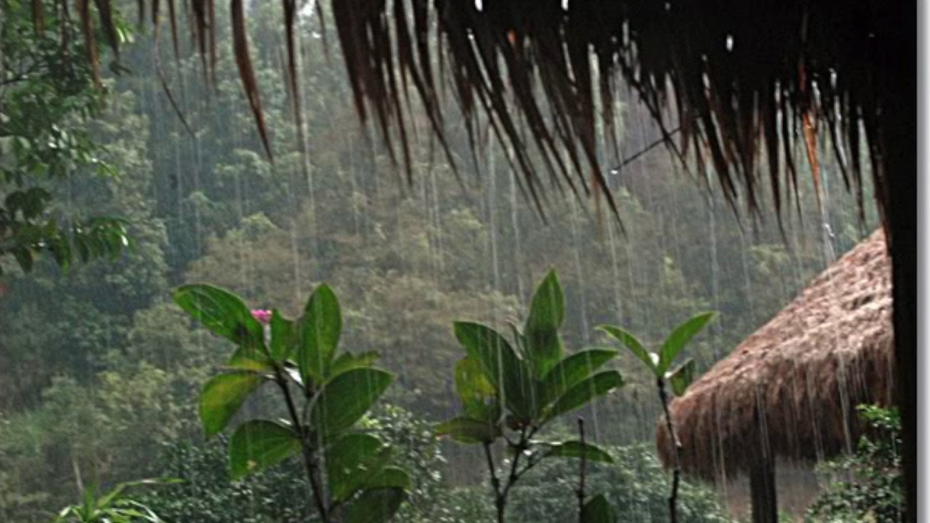
1.Mưa ở Cà Mau có gì
khác thường?
Mưa ở Cà Mau là mưa dông: rất đột ngột, dữ dội nhưng chóng tạnh.

Slide 26
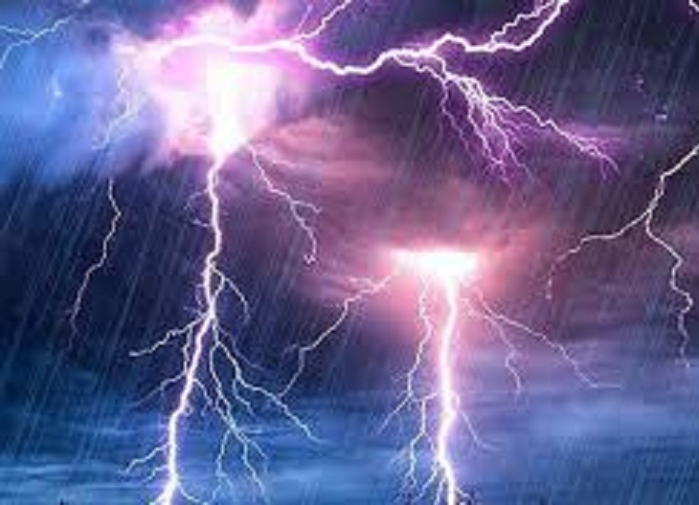
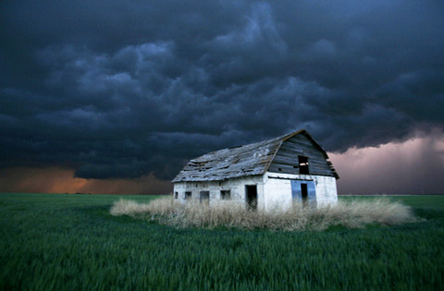
Dông là hiện tượng thời tiết kèm theo sấm chớp xảy ra, có khi có sét đánh.

Slide 27

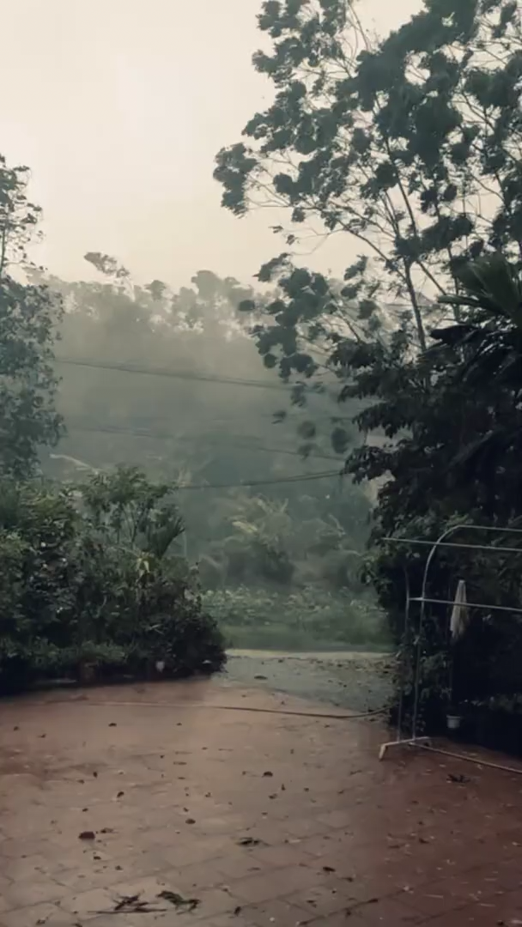

Nội dung của đoạn 1 này là gì?
Mưa ở Cà Mau

Slide 28
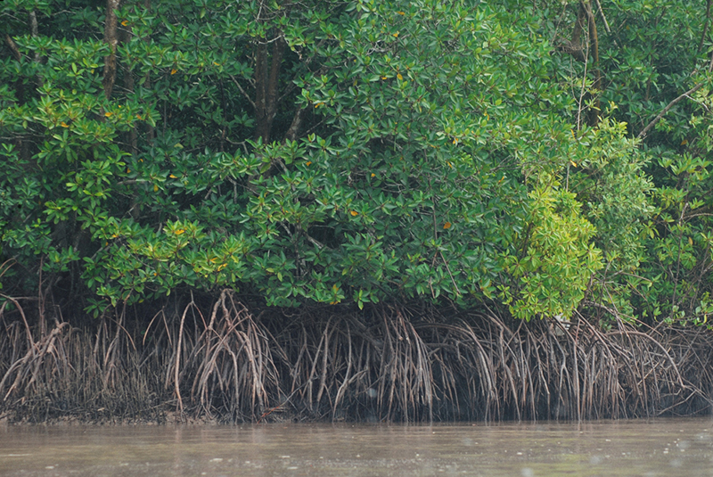
2.Cây cối trên đất Cà Mau mọc ra sao?

Slide 29

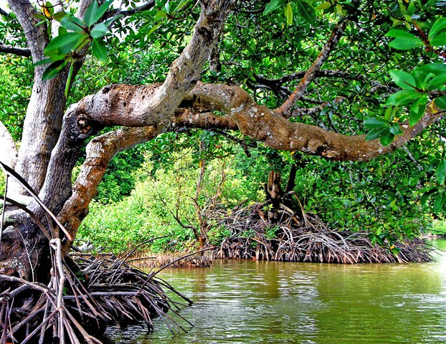
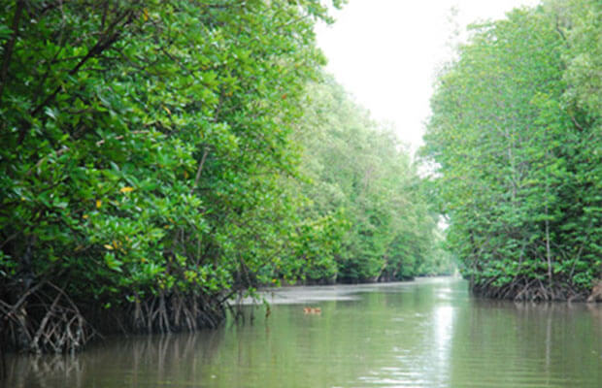
Cây cối mọc thành chòm, thành rặng, rễ dài, cắm sâu vào lòng đất để chống chọi được với thời tiết khắc nghiệt. Cây bình bát, cây bần quây quần thành chòm, thành rặng. Đước mọc san sát.

Slide 30
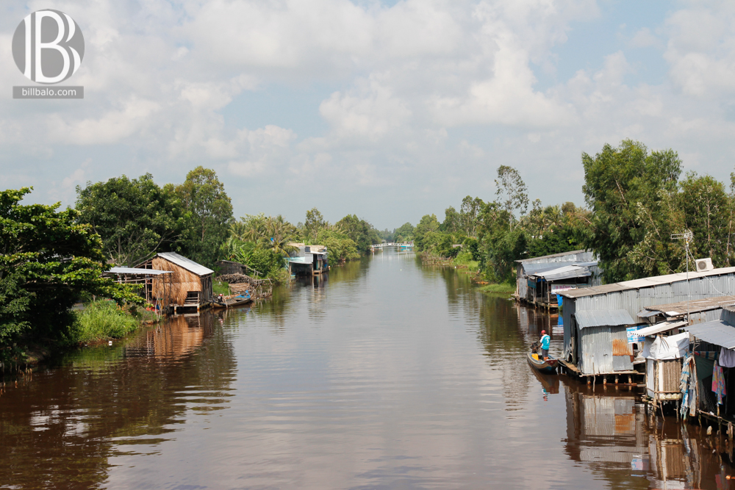
Người Cà Mau dựng nhà cửa như thế nào?
Nhà cửa dựng dọc những bờ kênh, dưới những hàng đước xanh rì; từ nhà nọ sang nhà kia phải leo trên cầu bằng thân cây đước.

Slide 31
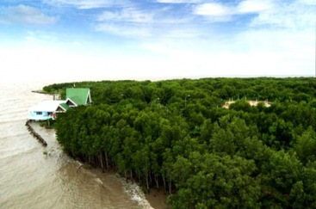

Slide 32
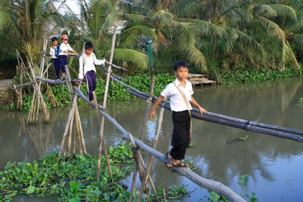
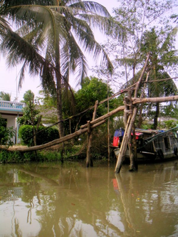
Cầu làm bằng thân cây đước

Slide 33

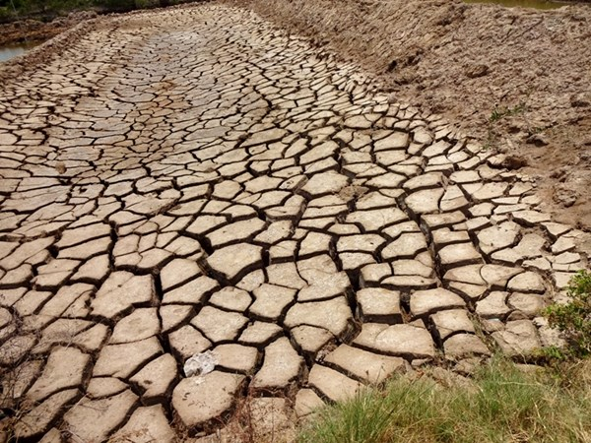

Nội dung của đoạn 2
là gì?
Đất, cây cối và nhà cửa ở Cà Mau

Slide 34
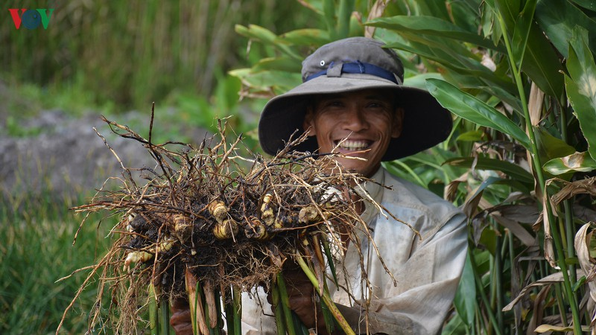
3.Người dân Cà Mau có tính cách như thế nào?
Người Cà Mau thông minh, giàu nghị lực, thượng võ, thích kể và thích nghe những chuyện kì lạ về sức mạnh và trí thông minh của con người.

Slide 35
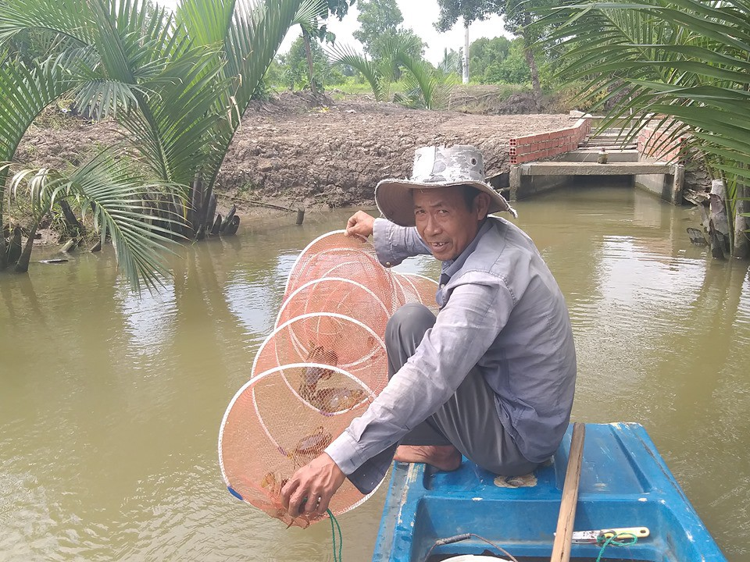
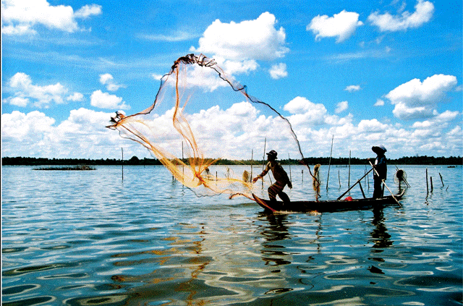
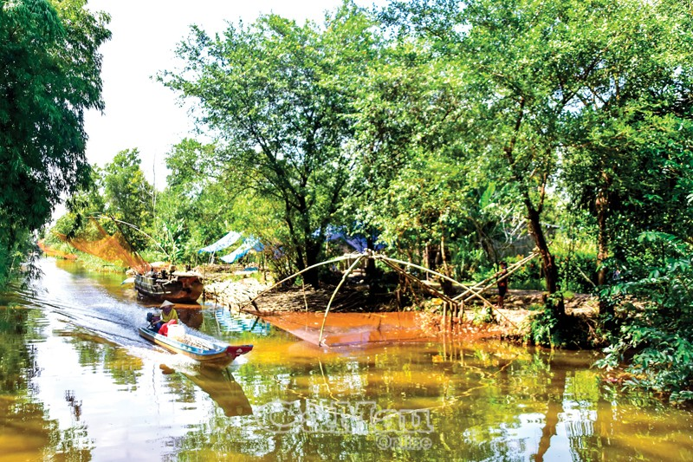

Slide 36
Nội dung đoạn văn 3 là gì?
Con người Cà Mau

Slide 37
Nội dung đoạn văn 3 là gì?
Con người Cà Mau

Slide 38



Nội dung bài đọc:
Bài văn nói lên sự khắc nghiệt của thiên nhiên Cà Mau góp phần hun đúc nên tính cách kiên cường của người Cà Mau.

Slide 39
Luyện đọc diễn cảm
Cà Mau là đất mưa dông. Vào tháng ba, tháng tư, sớm nắng chiều mưa. Đang nắng đó, mưa đổ ngay xuống đó. Mưa hối hả, không kịp chạy vào nhà. Mưa rất phũ, một hồi rồi tạnh hẳn. Trong mưa thường nổi cơn dông.

Slide 40
Luyện đọc diễn cảm
Cà Mau đất xốp. Mùa nắng, đất nẻ chân chim, nền nhà cũng rạn nứt. Trên cái đất phập phều và lắm gió, dông như thế, cây đứng lẻ khó mà chống nổi với những cơn thịnh nộ của trời. Cây bình bát, cây bần cũng phải quây quần thành chòm, thành rặng; rễ phải dài, phải cắm sâu vào trong lòng đất. Nhiều nhất là đước. Đước mọc san sát đến tận mũi đất cuối cùng, thẳng đuột như hằng hà sa số cây dù xanh cắm trên bãi. Nhà cửa dựng dọc theo những bờ kênh, dưới những hàng đước xanh rì. Nhà nọ sang nhà kia phải leo trên cầu bằng thân cây đước…

Slide 41
Luyện đọc diễn cảm
Sống trên cái đất mà ngày xưa, dưới sông “sấu cản mũi thuyền”, trên cạn “hổ rình xem hát” này, con người phải thông minh và giàu nghị lực. Họ thích kể, thích nghe những huyền thoại về người vật hổ, bắt cá sấu, bắt rắn hổ mây. Tinh thần thượng võ của cha ông được nung đúc và lưu truyền để khai phá giữ gìn mũi đất tận cùng này của Tổ quốc.

Slide 42
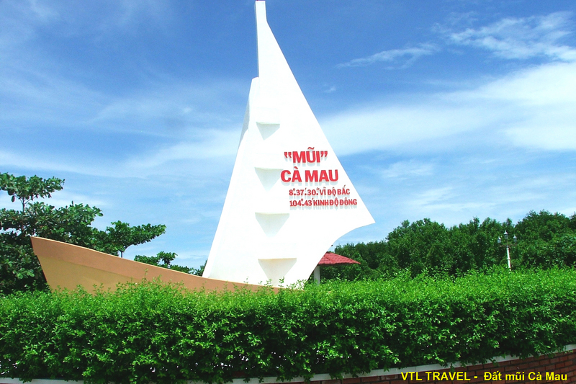
Tháng 6/2009 Mũi Cà Mau được UNESCO công nhận là khu dự trữ sinh quyển thế giới, đồng thời nơi này cũng được công nhận là Khu du lịch Quốc gia.

Slide 43
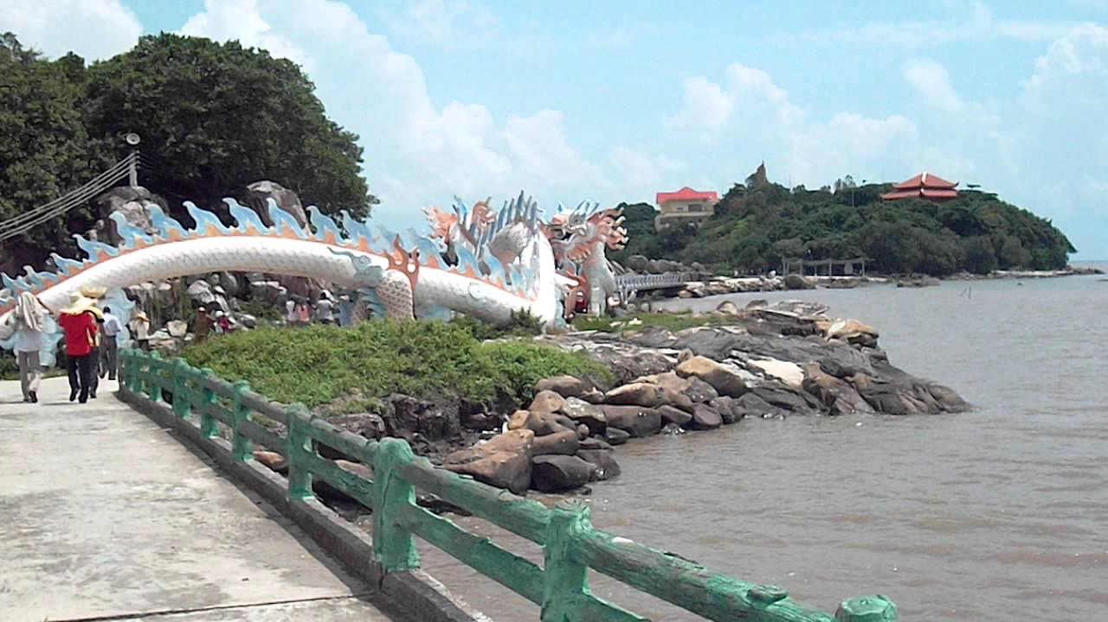
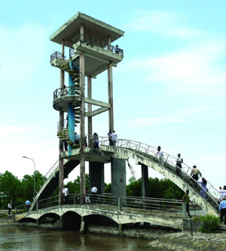
HÒN ĐÁ BẠC
VỌNG HẢI ĐÀI
HÒN ĐÁ BẠC
VỌNG HẢI ĐÀI

Slide 44
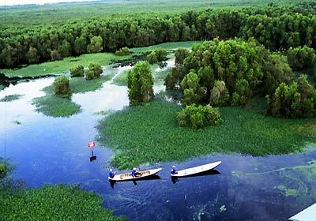
RỪNG U MINH

Slide 45
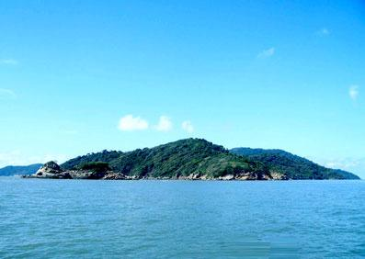
ĐẢO HÒN KHOAI

